Slide 1
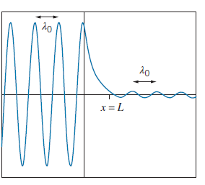
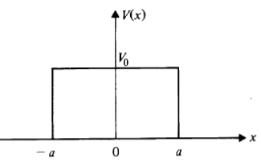
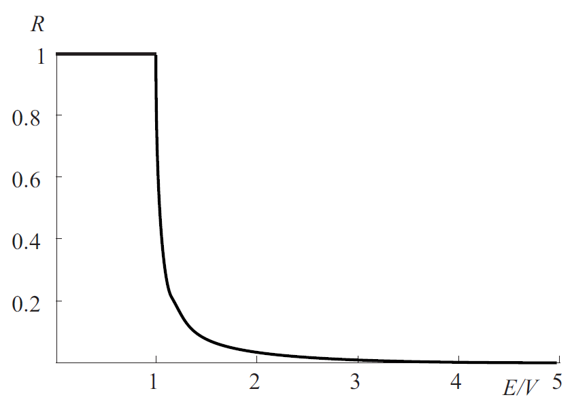
REPASO
Potencial escalón vs. Barrera (ancho finito)
T
► E < V₀ ⇒ R ≡ |R|² = 1, T ≡ |T|² = 0
► E > V₀ ⇒ 0 < R < 1, 0 < T < 1

Slide 2
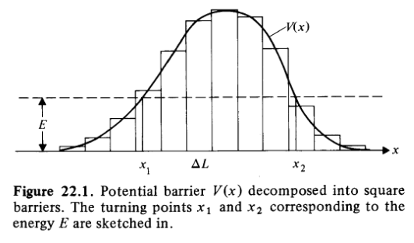
Efecto Túnel

Slide 3
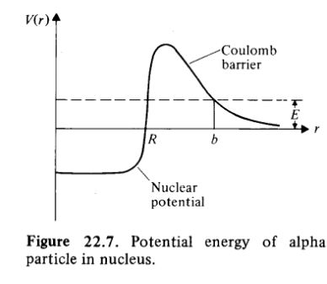
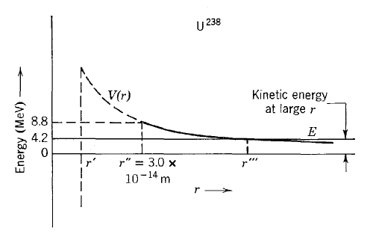
Una aplicación del efecto túnel es la emisión radioactiva de partículas α por los núcleos atómicos.
A pequeñas distancias, dentro del núcleo, la partícula α siente una fuerza nuclear atractiva dominante mientras que a mayores distancias experimenta una repulsión coulombiana eléctrica.

Slide 4
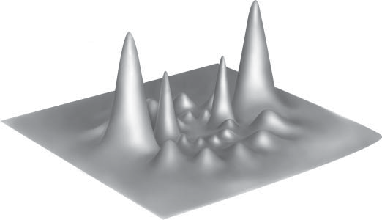
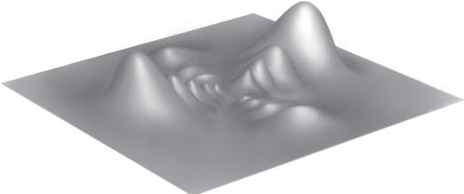
CAPITULO VI: FÍSICA ATÓMICA
En este capítulo comenzaremos estudiando las soluciones de la ecuación de Schrödinger para la átomo de hidrógeno.
Veremos que estas soluciones:
conducen a los mismos niveles de energía calculados en el modelo de Bohr,
difieren del modelo de Bohr al permitir incertidumbre en la localización del electrón.
Figuras obtenidas del libro de Krane © John Wiley & Sons, Inc.
Distribución generada por computadora representando la probabilidad de ubicar el electrón en el estado n = 8 del hidrógeno para el número cuántico de momento angular l = 2.
Distribución de probabilidad de ubicar el electrón en el estado n = 8 del hidrógeno para l = 6.
El núcleo está en el centro, y la altura en cualquier punto da la probabilidad de encontrar el electrón en un elemento de pequeño volumen en esa ubicación en el plano xz.
Esta descripción del movimiento de un electrón en el hidrógeno es muy diferente de las órbitas circulares del modelo de Bohr.

Slide 5
VI-A. Ecuación de Schrödinger en un potencial central y Coulombiano
La mecánica cuántica nos da una visión de la estructura del átomo de hidrógeno que es muy diferente del modelo de Bohr.
En el modelo de Bohr, el electrón se mueve alrededor del protón en una órbita circular.
La mecánica cuántica, por otro lado, no permite un radio fijo o un plano orbital fijo, sino que describe el electrón en términos de una densidad de probabilidad, lo que conduce a una incertidumbre en localizar el electrón.
Para analizar el átomo de hidrógeno según la mecánica cuántica, debemos resolver la ecuación de Schrödinger para la energía potencial de Coulomb del protón y el electrón:
V(r) = −Ke²/r
Antes de entrar de lleno en el potencial Coulombiano tri-dimensional, continuando con el enfoque del capitulo V, vamos a considerar un modelo simplificado uni-dimensional más simple.
En este modelo que un protón está fijo en el origen (x = 0) y un electrón se mueve a lo largo del eje x positivo.
(Esto no representa un átomo real, pero muestra cómo algunas propiedades de las funciones de onda de un electrón en un átomo surgen de resolver la ecuación de Schrödinger.)
Modelo unidimensional del átomo
Antes de entrar de lleno en el potencial Coulombiano tri-dimensional, continuando con el enfoque del capitulo V, vamos a considerar un modelo simplificado uni-dimensional.

Slide 6
Y entonces la energía E nos queda:

Slide 7
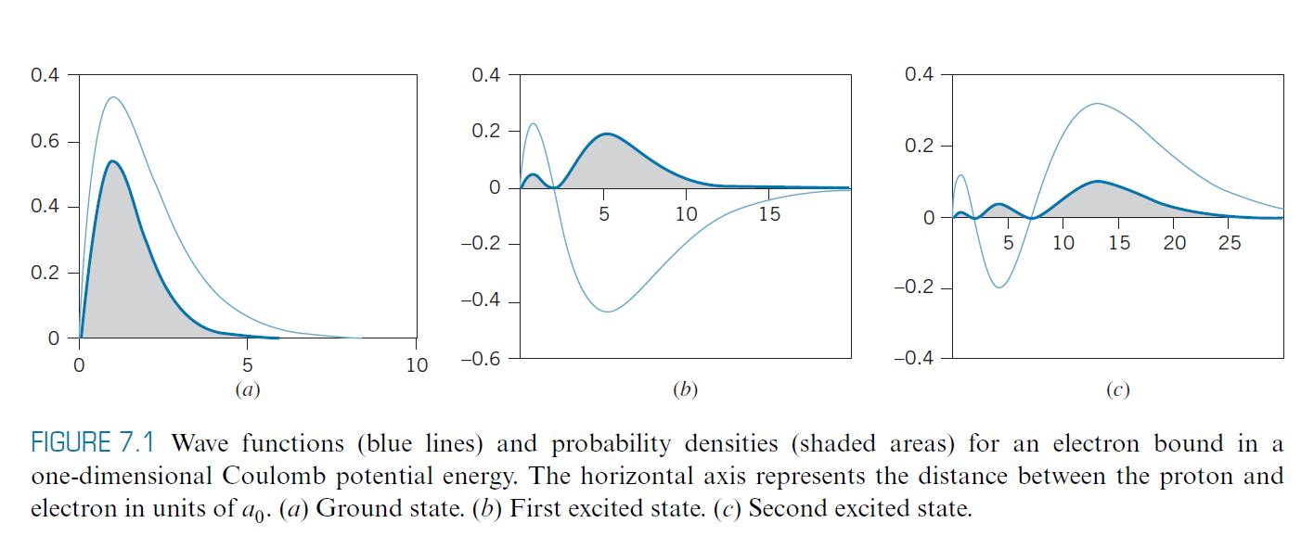

Slide 9
Ejercicio
Encuentre la constante de normalización de la función de onda en el estado fundamental para una partícula ligada por la energía potencial unidimensional de Coulomb. Utilice las siguientes formulas integrales:
Momento angular en mecánica cuántica
El momento angular desempeñó un papel importante en el modelo de Bohr del átomo de hidrógeno.
Bohr fue capaz de obtener los niveles de energía correctos por suponiendo que en la órbita con número cuántico n, el momento angular del electrón es igual a nħ.
Como vimos, la idea de Bohr sobre la "cuantificación del momento angular” resultó tener algunas características correctas, pero su análisis no es consistente con la naturaleza mecánica cuántica real del momento angular.
Antes de considerar el momento (cuántico) angular de un electrón en órbita, es útil para revisar cómo el momento angular afecta a las órbitas clásicas, como las de planetas o cometas alrededor del Sol.

Slide 10
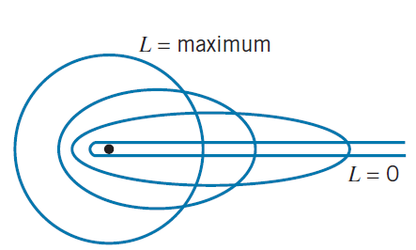
Momento angular
Mecánica Clásica:
ó:
La dirección de ⃗L es perpendicular al plano de la órbita.
Junto con la energía, el momento angular permanece constante a medida que el planeta orbita.
Para una energía total dada, muchas órbitas diferentes son posibles, desde la órbita casi circular de la Tierra hasta la órbitas elípticas altamente elongadas de los cometas.
Estas órbitas difieren en su momento angular L, que para una energía dada es mayor para la órbita circular y menor para la elipse alargada.
La figura muestra una variedad de órbitas planetarias con la misma energía total pero diferente momento angular.
La completa especificación de la órbita requiere que demos no sólo la magnitud del vector de momento angular sino también su dirección; esta dirección identifica el plano de la órbita.

Slide 11
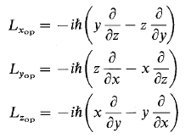
Mecánica Clásica:
ó:
Mecánica Cuántica:

Slide 12
En el ejercicio 1 del práctico 6 se piden demostrar una serie de identidades sobre los operadores de momento angular que nos serán útiles:
^ ^
^ ^
^ ^
^
^ ^
^
^
^
A partir de estas relaciones se puede probar (también lo pide el ejercicio en su parte b) ) que los conmutadores de las componentes del momento angular están dados por:
^ ^
^
^ ^
^
^ ^
^
^ ^
Recordemos la relación general para las incertidumbres de dos operadores F y G que no conmutan:
En la parte c) del ejercicio 1 del práctico 6 se pide a su vez demostrar que:

Slide 13
Entonces la mecánica cuántica nos da una descripción diferente del momento angular, en términos de dos números cuánticos asociados al par de operadores que conmutan: L² y el correspondiente a una de las componentes, L_{z} por convención
Los valores particulares de estos dos números cuánticos pueden deducir del algebra de los operadores de momento angular.
Sin embargo, en este curso simplemente los aceptaremos sin demostrarlo.
► El primero es el número cuántico de momento angular orbital l.
Este número cuántico está relacionado con los autovalores del operador L² que son:
l(l+1)ħ² con l = 0, 1, 2, . . . , n-1,
siendo n el numero cuántico correspondiente a la energía.
Esto equivale a decir que los autovalores del módulo del vector momento angular se escriben como:
^
^
^
Noten que esto es diferente de la condición de Bohr |⃗L| = nħ.
En particular, es posible que el vector cuántico tenga una longitud de cero, mientras que en el modelo de Bohr el módulo mínimo es ħ.
Ejemplo:
Calcular el módulo de los vectores de momento angular que representan el movimiento orbital de un electrón en un estado cuántico con l = 1 y en otro estado con l = 2.

Slide 14
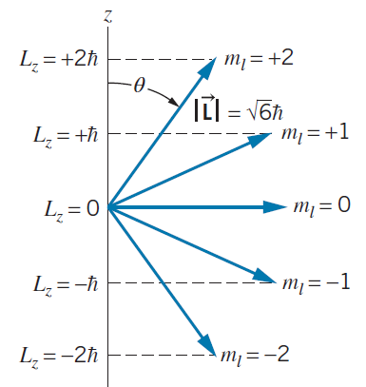
► El segundo número que se usa para describir el momento angular en mecánica cuántica es el número cuántico magnético m_{l}.
Este número cuántico está asociado al autovalor de la componente del vector momento angular orbital según z.
La relación entre la componente z de⃗L y el número cuántico magnético es
Por ejemplo los valores posibles de m_{l} para l = 2 son
m_{l} = -2,-1,0,1,2.
Si
tenemos

Slide 15
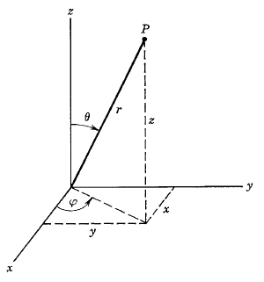
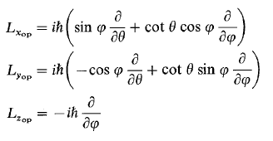
Operador momento angular en coordenadas esféricas
Por lo tanto L_{op} no va a tener componente según r, i.e.
no va a tener derivadas parciales según r, solamente según los ángulos.
Concretamente se obtiene (la deducción está en el Material Complementario al final):
Comparemos con:

Slide 16
Resumamos lo que hemos aprendido del momento angular en mecánica cuántica:
A diferencia del vector de momento angular clásico, para el cual es posible una especificación exacta dando tres números, el momento angular cuántico se describe con sólo dos números.
Claramente dos números no pueden completamente identificar un vector en el espacio tridimensional, por lo que falta algo en esta descripción del momento angular cuántico.
Esta parte faltante de la descripción del vector de momento angular cuántico está directamente relacionado con la aplicación del principio de incertidumbre.
Los operadores L² y p² están relacionados mediante:
^ ^
^ ^
Otra forma de obtener esta relación entre:
En la parte c) del ejercicio 1 del práctico 6 se pide demostrar que:
^ ^
^ ^
Estos resultados son útiles para mostrar que se puede escribir (parte d) del ejercicio 1 del práctico 6) la relación de arriba.

Slide 17
La ecuación de de Schrödinger para un potencial central
λ = l(l+1)
De modo que la ecuación diferencial para la función radial R(r) nos queda:
V(r)
μ
μ

Slide 18
Por conveniencia, suele escribirse a la función radial R(r) = u(r)/r) y entonces la ecuación diferencial radial para u(r) nos queda más sencilla:
Ejercicio: obtener esta ecuación diferencial para u(r).
Para tener una función de onda bien comportada se puede probar que se debe cumplir que:
u(0) = 0
► Cuando l ≠ 0, podemos despreciar V(r) cerca del origen en comparación con el potencial centrífugo (∝ r ⁻² ).
Entonces la ecuación radial para u(r) se reduce a:
La solución general de esta ecuación es:
Como l ≥ 1, la condición de contorno u(0) = 0 exige que B = 0.
Por lo tanto para todos los estados con l ≥ 1 tenemos que
►Para los estados S no hay término centrífugo y entonces el comportamiento de u(r) cerca del origen depende de la forma de V(r).

Slide 19
● Cuando E > 0 las soluciones de esta ecuación son oscilatorias, por consiguiente todos los valores
de E están permitidos y el espectro de autovalores es continuo.
●En cambio cuando E < 0 las soluciones son exponenciales y para que ψ sea normalizable debemos excluir la solución exponencialmente creciente.
De modo que en este caso tendremos

Slide 20
MATERIAL COMPLEMENTARIO

Slide 21
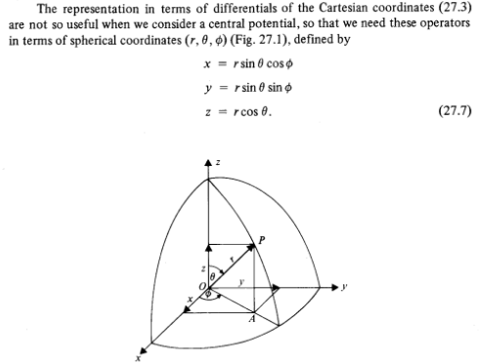

Slide 22
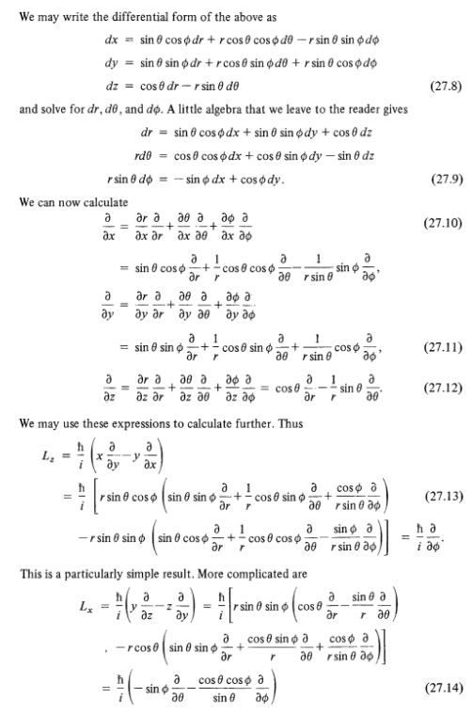

Slide 24
